Slide 1
MacReader
产品开发计划
第十小组

Slide 2

目录
＋
＋
01
02
03
项目介绍
工作分解
进度安排

Slide 3
01
项目介绍
ONE
第十小组

Slide 4
MacReader
项目背景
项目内容
伴随着全球化的进展，MacOS受到越来越多人的青睐，而MacOS上并没有一款方便实用的TXT文档的阅读器。应此需求，本组决定开发MacReader软件。
本项目旨在开发一款运行于MacOS系统上的TXT格式文本的阅读软件，为使用MacBook的人群提供方便。
产品内容
项目期限
产品包括成型的软件，给予用户的操作手册和用户手册，包括安装、使用、维护和支持在内的服务，以及移交管理层的各类文档。
本项目从2017年3月8日开始，由洪玫院长批准，历时3个月，最迟于2017年6月10日结束。
第十小组

Slide 5
02
工作分解
TWO
第十小组

Slide 6
MacReader
进度监督
任务分配
数据库
服务器
需求分析
功能分析
界面设计
美术资源
编码
文档编写
测试
周绍龙
杨 旭
第十小组

Slide 7
MacReader
工作描述 | 角色 | 人员姓名
项目团队管理，项目开发计划，进度监督，任务分配管理 | 团队管理者 | 周绍龙
需求分析，软件系统功能分析，确立分析软件模块 | 分析设计者 | 杨旭
编码 | 编码者 | 周绍龙、杨旭
测试 | 测试者 | 杨旭、周绍龙
用户界面设计，以及图片处理，美术资源提供 | 美工 | 杨旭
服务器购买以及管理，数据库的设计管理，服务器程序的开发 | 服务器开发 | 周绍龙
编写文档，工作记录 | 记录者 | 杨旭、周绍龙
第十小组

Slide 8
03
进度安排
THREE
第十小组

Slide 9




MacReader
项目总结
2017-6-9 —— 2017-6-10
软件开发计划
文档编写
2017-3-8 —— 2017-3-14
2017-6-6 —— 2017-6-8
系统详细设计
2017-3-22 —— 2017-3-28
测试
2017-5-29 —— 2017-6-5
需求分析
2017-3-15 —— 2017-3-21
编码
2017-3-29 —— 2017-5-28
第十小组

Slide 10
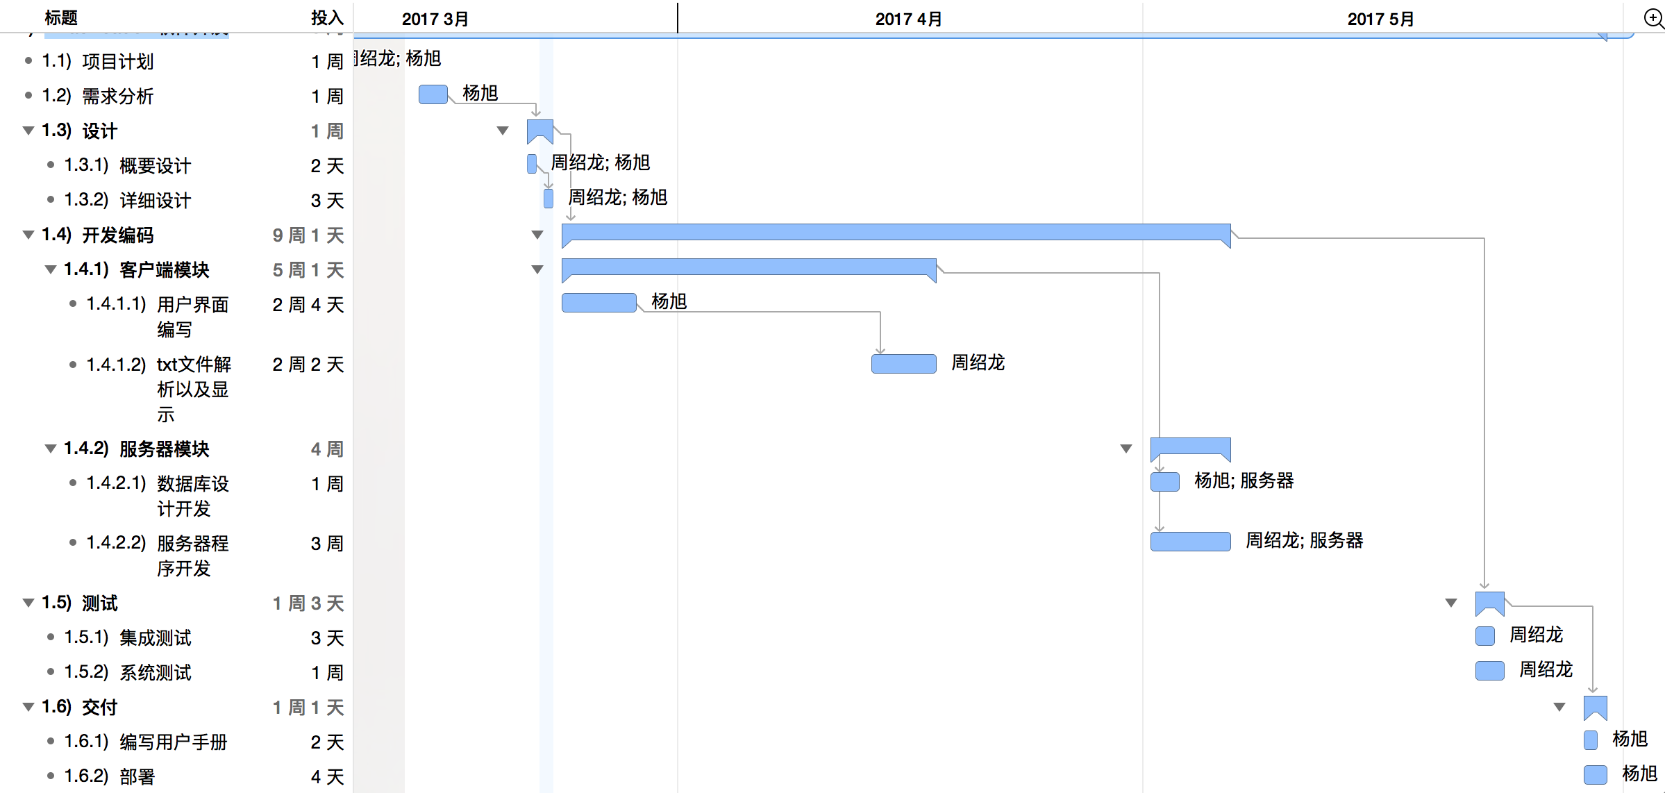
MacReader
第十小组

Slide 11
Thanks For Watching
MacReader产品开发计划
第十小组

